Slide 2
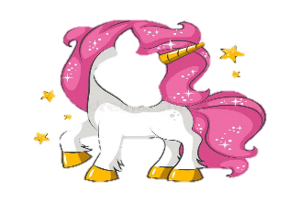
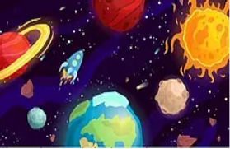

RESUELVE LA SOPA DE LETRAS
U
UNICORNIO
Z | X | I | U | R | I | H | U | T
S | U | V | H | J | P | K | N | U
U | N | I | V | E | R | S | O | L
U | I | R | B | Z | Y | G | T | I
Y | C | U | U | R | I | E | L | S
Q | O | R | V | N | R | I | U | E
U | R | R | K | R | M | O | R | S
I | N | A | L | Y | U | N | R | U
W | I | C | G | F | Ñ | C | C | O
V | O | A | U | V | A | S | A | Ñ
UNIVERSO
U
N
U
URRACA
U
N
I
V
E
R
S
0
L
I
I
U
UÑA
C
U
R
I
E
L
S
URIEL
O
R
E
R
R
S
UNO
N
A
U
UVAS
I
C
Ñ
ULISES
O
A
U
V
A
S

